Slide 1


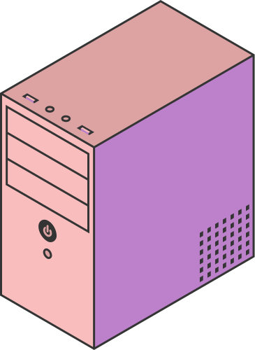
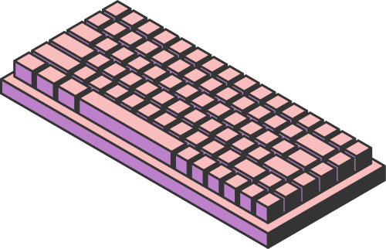
UNIVERSITAS PAMULANG KOTA SERANG
  HOME
  SERVICE
  ABOUT US
  CONTACT US
PEMROGRAMAN
WEB 1
Pertemuan #10
Semantic HTML
Page 01

Slide 2

UNIVERSITAS PAMULANG KOTA SERANG
# Pendahuluan
  HOME
  SERVICE
  ABOUT US
  CONTACT US
Semantic HTML adalah pendekatan dalam penulisan kode HTML yang menggunakan elemen-elemen yang memiliki makna tertentu. Dengan menggunakan elemen semantik, kita dapat memberikan konteks yang lebih baik terhadap konten yang ada di dalam halaman web. Hal ini tidak hanya membantu mesin pencari dalam memahami struktur halaman, tetapi juga meningkatkan aksesibilitas bagi pengguna, termasuk mereka yang menggunakan pembaca layar.
Mengapa Menggunakan Semantic HTML?
Meningkatkan Aksesibilitas: Elemen semantik membantu pembaca layar untuk memahami struktur dan makna konten, sehingga pengguna dengan kebutuhan khusus dapat mengakses informasi dengan lebih mudah.
SEO (Search Engine Optimization): Mesin pencari lebih mudah memahami konten yang terstruktur dengan baik, sehingga dapat meningkatkan peringkat halaman di hasil pencarian.
Pemeliharaan Kode: Kode yang menggunakan elemen semantik lebih mudah dibaca dan dipahami oleh pengembang lain, sehingga memudahkan pemeliharaan di masa depan.
Page 02

Slide 3
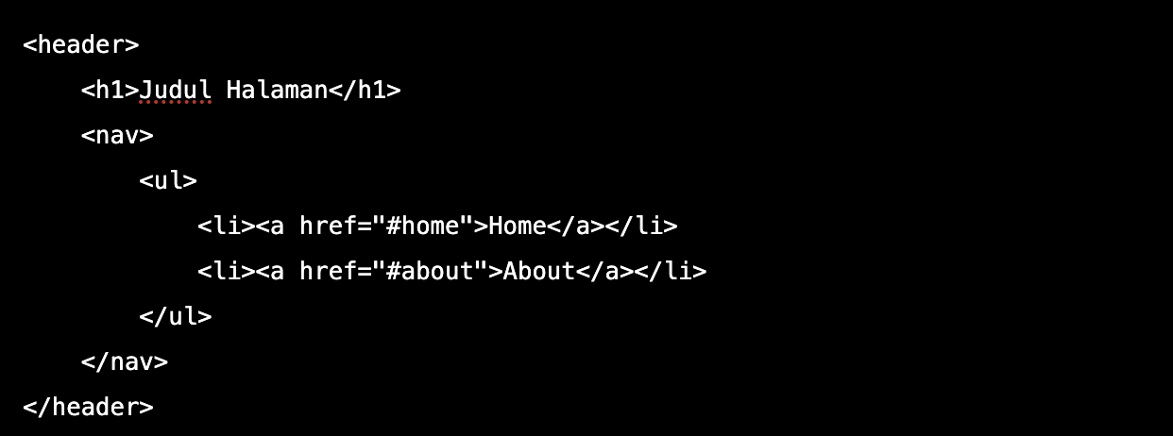
UNIVERSITAS PAMULANG KOTA SERANG
Elemen-Elemen Semantik dalam HTML5
  HOME
  SERVICE
  ABOUT US
  CONTACT US
Berikut adalah beberapa elemen semantik yang umum digunakan dalam HTML5:
1. <header>
Digunakan untuk mendefinisikan bagian header dari sebuah halaman atau bagian dari halaman. Biasanya berisi judul, logo, dan navigasi.
Page 03

Slide 4
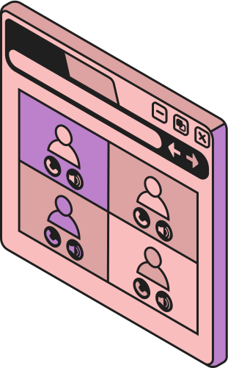
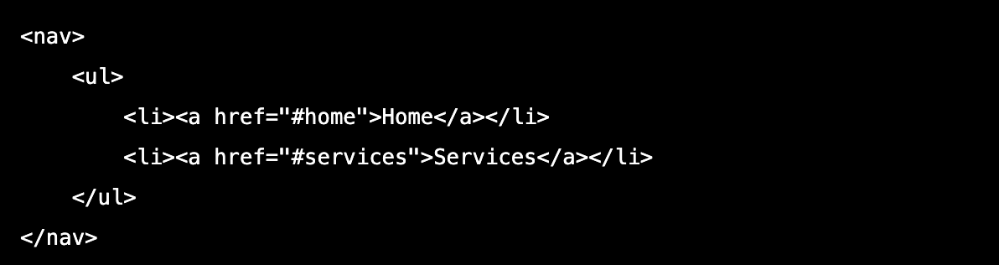
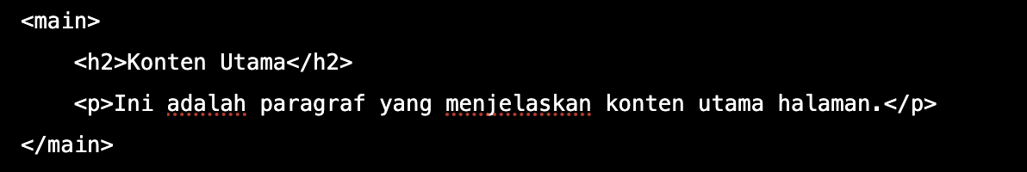
UNIVERSITAS PAMULANG KOTA SERANG
2. <nav>
Digunakan untuk mendefinisikan bagian navigasi dari halaman. Elemen ini biasanya berisi tautan ke halaman lain atau bagian lain dari halaman yang sama.
3. <main>
Digunakan untuk mendefinisikan konten utama dari halaman. Hanya ada satu elemen <main> dalam satu halaman.
  HOME
  SERVICE
  ABOUT US
  CONTACT US
Page 04

Slide 5
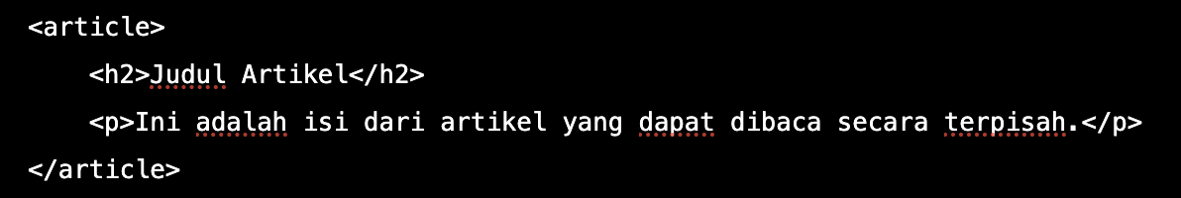
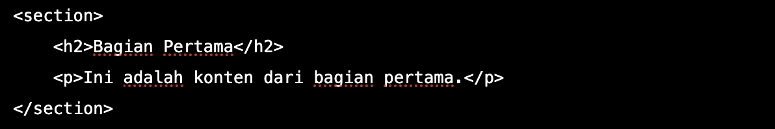
UNIVERSITAS PAMULANG KOTA SERANG
  HOME
  SERVICE
  ABOUT US
  CONTACT US
4. <article>
Digunakan untuk mendefinisikan konten independen yang dapat berdiri sendiri, seperti artikel berita atau posting blog.
5. <section>
Digunakan untuk mendefinisikan bagian dari konten yang memiliki tema tertentu. Setiap bagian dapat memiliki heading.
Page 05

Slide 6
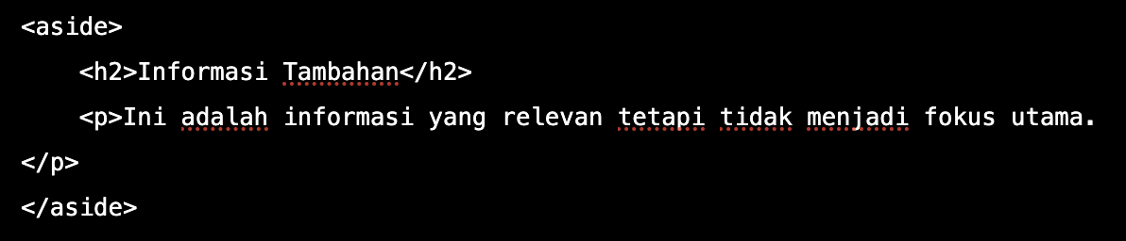
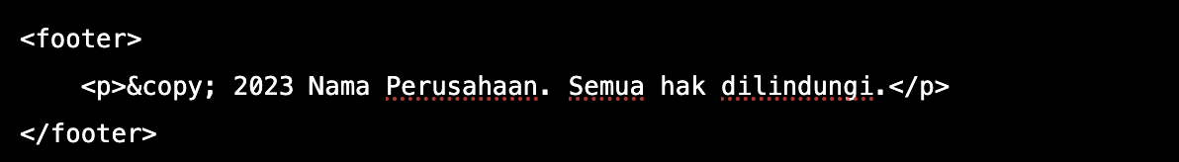
UNIVERSITAS PAMULANG KOTA SERANG
  HOME
  SERVICE
  ABOUT US
  CONTACT US
6. <aside>
Digunakan untuk mendefinisikan konten yang berhubungan tetapi tidak menjadi bagian utama dari konten. Biasanya digunakan untuk sidebar atau informasi tambahan.
7. <footer>
Digunakan untuk mendefinisikan bagian footer dari halaman atau bagian dari halaman. Biasanya berisi informasi hak cipta, tautan, atau informasi kontak.
Page 06

Slide 7
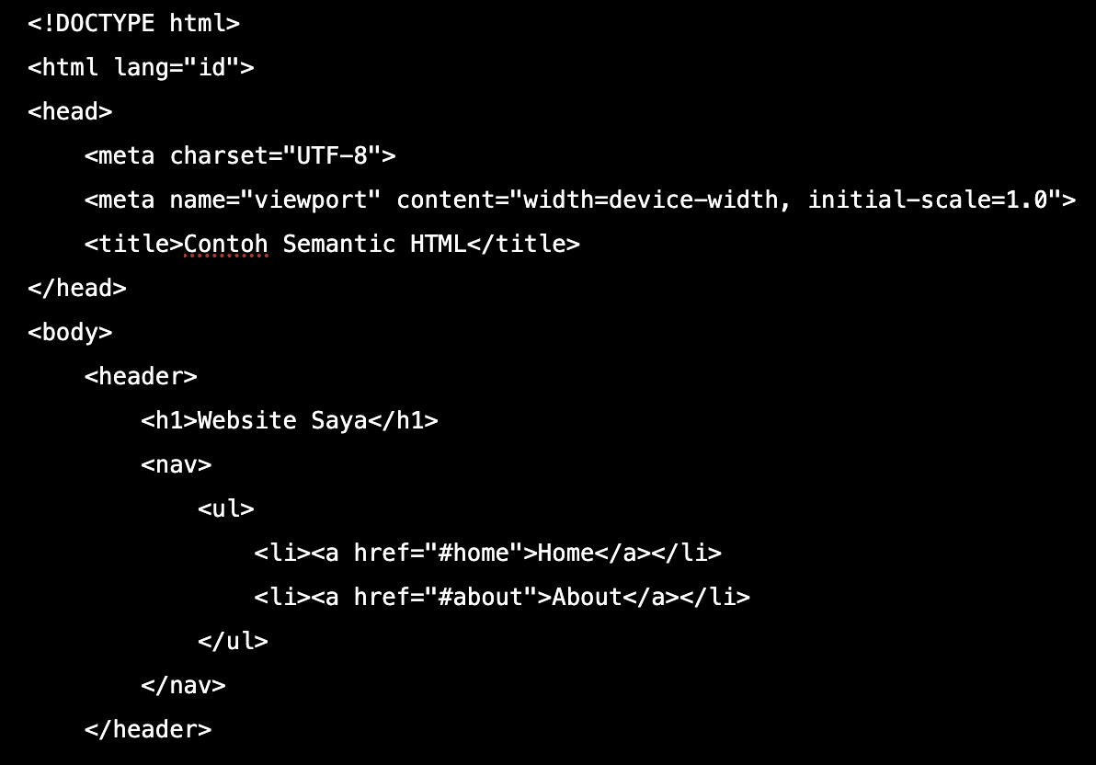
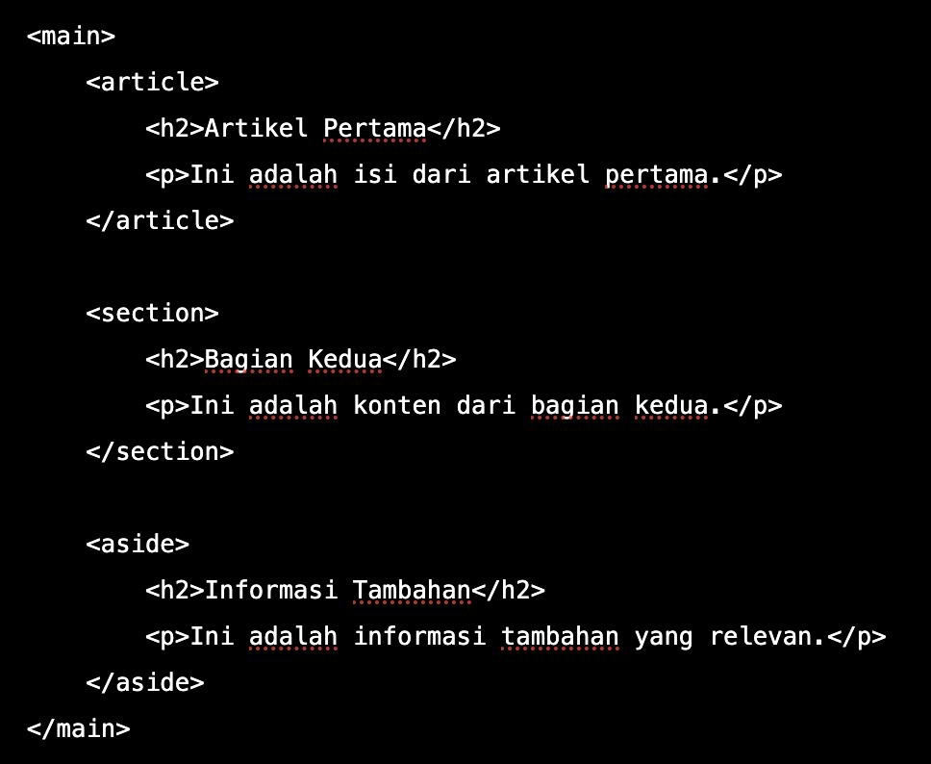
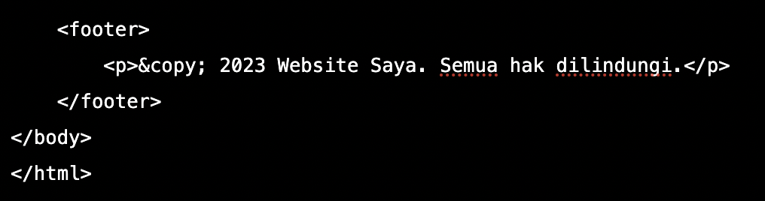
UNIVERSITAS PAMULANG KOTA SERANG
  HOME
  SERVICE
  ABOUT US
  CONTACT US
Contoh Penggunaan Semantic HTML
Berikut adalah contoh struktur halaman web sederhana menggunakan elemen semantik:
Page 07

Slide 8
UNIVERSITAS PAMULANG KOTA SERANG
Kesimpulan
  HOME
  SERVICE
  ABOUT US
  CONTACT US
Penggunaan Semantic HTML sangat penting dalam pengembangan web modern. Dengan menggunakan elemen-elemen semantik, kita tidak hanya membuat halaman web yang lebih terstruktur dan mudah dipahami, tetapi juga meningkatkan aksesibilitas dan SEO. Oleh karena itu, penting bagi setiap pengembang web untuk memahami dan menerapkan prinsip-prinsip Semantic HTML dalam proyek mereka.
Page 07

Slide 9





UNIVERSITAS PAMULANG KOTA SERANG
  HOME
  SERVICE
  ABOUT US
  CONTACT US
THANK YOU
Page 10

